Slide 1
農委會農業金融局
下半年度主管人員訓練
106年度「資訊安全暨資訊軟硬體設備委外維護專案」
課程名稱：勒索軟體防範與因應
實施日期：106年10月25日
授課講師：資安監控服務部 經理 陳成聰

Slide 2
新聞分享暨前次課程回顧
勒索軟體介紹
勒索軟體防範安全建議
Q&A

Slide 3
一、新聞分享暨前次課程回顧
農委會農業金融局
106年度資訊安全暨資訊軟硬體設備委外維護專案
下半年度主管人員訓練

Slide 4
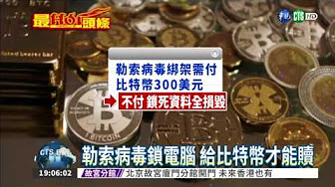
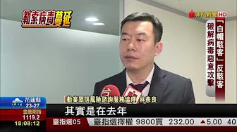
一、新聞分享暨前次課程回顧
中華電視公司 2017-05-13
這一陣子很多人的電腦都被勒索軟體給盯上！這一款叫做「WANNACRY」的勒索病毒全球肆虐，CNN更直接點名，後害最嚴重的國家是俄羅斯，再來就是台灣了！有網友甚至PO出，公司的刷卡系統被這個病毒入侵，一但中毒，病毒會把電腦鎖死，再把文件都自動加密，之後電腦會跳出一個紅色畫面，要求支付比特幣300美元，大約是9千塊台幣！不支付的話，資料恐怕都會被破壞，無法恢復。
Notes:
https://www.youtube.com/watch?v=cnoYWEffZZ8

Slide 5
一、新聞分享暨前次課程回顧(續)
惡意軟體/惡意程式可分為下列三類
  電腦病毒
    不可執行，需透過感染之檔案被執行才可觸發或散佈
    電腦病毒是一個可以自我複製的程式。並具備感染和激發功能(WiKi)
  木馬程式
    可以執行，使用者需點選或執行才可觸發或散佈
    可以用來留下後門，或者是用於密碼竊取，遠端控制等(WiKi)
  電腦蠕蟲
    可以執行，程式可以自動觸發或散佈
    與電腦病毒類似，可以自我複製並自動掃描網路中電腦漏洞自行實作感染傳播(WiKi)
Notes:
https://www.youtube.com/watch?v=cnoYWEffZZ8

Slide 6
一、新聞分享暨前次課程回顧(續)
資安風險因應
  定期更新軟體與修補程式
  安裝具公信力之資安防護軟體，並隨時注意病毒碼(特徵值)的更新
  軟體安裝時所要求之權限是否合理，是否有過多的存取權限，如計算機軟體要求使用自動撥號功能與使用 Internet 等
  於機關內使用資訊設備，不任意點選無關公務的信件或下載其附件
Notes:
https://www.youtube.com/watch?v=cnoYWEffZZ8

Slide 7
二、勒索軟體介紹
農委會農業金融局
106年度資訊安全暨資訊軟硬體設備委外維護專案
下半年度主管人員訓練

Slide 8

二、勒索軟體介紹
何謂勒索軟體(病毒)攻擊
  檔案加密型的勒索軟體
  限制系統運作的勒索軟體（例如將受害者系統鎖住，除了付贖金之外，不能做其他動作)
圖片來源：https://pixabay.com

Slide 9
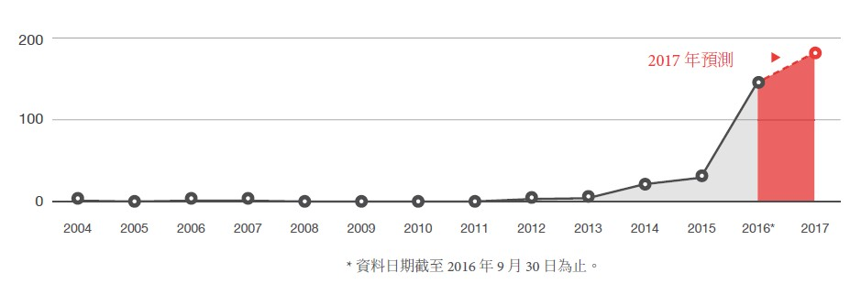
二、勒索軟體介紹(續)
更加多元、深化、廣泛的勒索病毒
  2017年勒索病毒成長力道將開始平緩，但攻擊手法將朝多元化發展。
勒索病毒家族逐年數量(含2017年預測)
資料來源：趨勢科技 2017 年資安預測

Slide 10

新聞案例分享
新的勒索病毒 Ransomware (勒索軟體/綁架病毒)家族、全球肆虐的變臉詐騙以及各種熱門平台的軟體漏洞
資料來源：2017 年 03 月 08 日 BY TREND LABS 趨勢科技全球技術支援與研發中心
9
Notes:
2016 年的威脅情勢屢創新高：新的勒索病毒 Ransomware (勒索軟體/綁架病毒)家族、全球肆虐的變臉詐騙以及各種熱門平台的軟體漏洞。
其中，勒索病毒家族數量去年飆升7倍，趨勢科技統計，受勒索病毒攻擊次數全球排行榜中，台灣排名第18名，仍屬於資安高風險國家，
亞洲中更是僅次於印度、越南、印尼、日本、菲律賓、泰國等國，亞洲排第7。全球企業損失300億元

Slide 11

勒索軟體入侵途逕
社交工程郵件
資料來源： Google

Slide 12

勒索軟體入侵途逕(續)
系統、軟體漏洞
資料來源：2015 年 07 月 17 日 BY TREND LABS 趨勢科技全球技術支援與研發中心

Slide 13
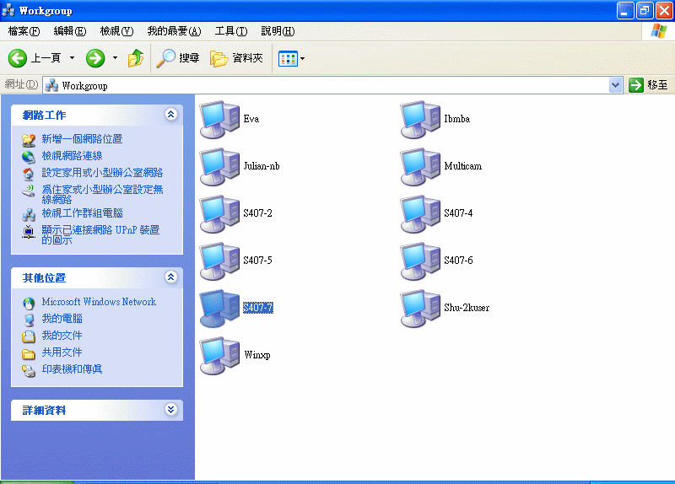
勒索軟體入侵途逕(續)
網路芳鄰
資料來源：http://julian-lin.myweb.hinet.net/network/nei/03nei-fileget.html

Slide 14

勒索軟體入侵途逕(續)
非法軟體
資料來源：取自網路

Slide 15
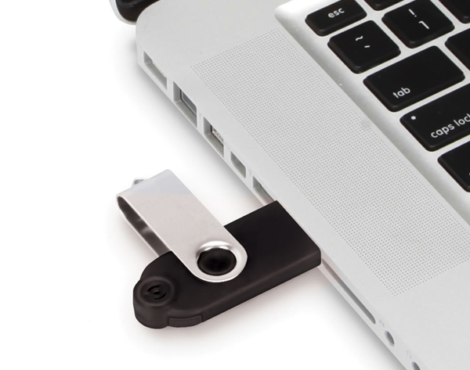
勒索軟體入侵途逕(續)
USB隨身碟
資料來源：取自網路

Slide 16
三、勒索軟體防範安全建議
農委會農業金融局
106年度資訊安全暨資訊軟硬體設備委外維護專案
下半年度主管人員訓練

Slide 17
三、勒索軟體防範安全建議
定期備份重要文件
有時一次意外故障就可能會導致檔案損壞
不隨意點擊惡意連結
用戶應該對垃圾郵件防護設定進行調整，且千萬不要開啟來自未知寄件人發送的郵件附件
定期檢查備份檔案
強烈建議你備份2份以上：1份保存在雲端（如Dropbox和Google Drive等雲端服務），另1份則採用物理方式保存（外接硬碟、備用筆記型電腦等）
16

Slide 18
三、勒索軟體防範安全建議(續)
不要相信任何人
會利用各種副檔名將惡意軟體偽裝成影片、照片或文件檔（例如：hot-chics.avi.exe或doc.scr），因此建議開啟”顯示副檔名”選項
定期升級作業系統、防毒軟體和應用程式
避免軟體中的弱點被網路犯罪份子利用來感染病毒。
開啟”顯示副檔名”選項
就算發送人是社群網站的朋友、工作同事或網路遊戲中的好友也不要輕易相信，因為很可能帳號已被網路犯罪份子盜用
17

Slide 19
三、勒索軟體防範安全建議(續)
使用強大的防毒程式保護
若最後檔案不幸被加密的話，依然還有機會可能恢復檔案
若不幸被加密，不支付贖金，除非這些檔案很急用
使用者一旦妥協支付贖金，網路騙子將會使用這些資金發動更大規模的網路攻擊，更加助長此類惡意行為
發現異常程式，立即斷開網路
它能有效防止病毒侵入你的電腦；或病毒不幸潛入你的系統時，可利用其功能來保護重要檔案
資料來源：http://www.jadespring.com.tw/internet-security-center/blog/blog-malware-20151211.html
18

Slide 20

中勒索軟體的因應方法
中斷網路連線
立即關機
緊急宣導 並清查
保存現況 請求支援
評估系統重灌
評估災情
確認災情是否付贖金？
資料來源 http://www.ithome.com.tw/tech/101366
19
Notes:
現有廠商提供解密工具

Slide 21
如何避免成為勒索軟體的受害者？
開啟電子郵件之前請先仔細看清楚
避免點選不明來源電子郵件內的連結
安裝防毒軟體並定期更新病毒碼
定期更新作業系統、軟體與應用程式
備份、備份、備份您的重要檔案
20
Notes:
http://blog.trendmicro.com.tw/?p=12412
您如何避免自己成為勒索程式的受害者？
儘管勒索程式相當危險，但只要提高警覺，隨時留意勒索軟體 Ransomware的最新動態，對於保護資料和電腦就有很大幫助。以下是一些防範這類潛在攻擊的實用秘訣：
開啟電子郵件之前請先仔細看清楚
小心不明來源的電子郵件，您可直接向寄件人求證他們是否寄了這樣一封訊息給您。
避免點選不明來源電子郵件內的連結
這類社交工程技巧經常會導致使用者下載到勒索軟體 Ransomware。此外，還要小心那些要求您輸入圖片中文字的網站，因為它們可能暗藏勒索程式攻擊。若要確認其真實性，您可利用趨勢科技網站安全檢測中心 (Site Safety Center) 這類免費的服務來驗證一下該網站的信譽。
備份您的重要檔案
雖然預防重於治療，但若您的重要檔案都已備份，您至少可以將勒索軟體 Ransomware的傷害降至最低。雖然系統被鎖住還是一件不幸的事，但至少不會是一場災難，因為您還可以復原重要的檔案。請遵守 3-2-1 備份原則：3 份備份、2 種不同儲存媒體、1 個不同的存放地點。

Slide 22
四、Q&A
農委會農業金融局
106年度資訊安全暨資訊軟硬體設備委外維護專案
下半年度主管人員訓練

